Slide 2
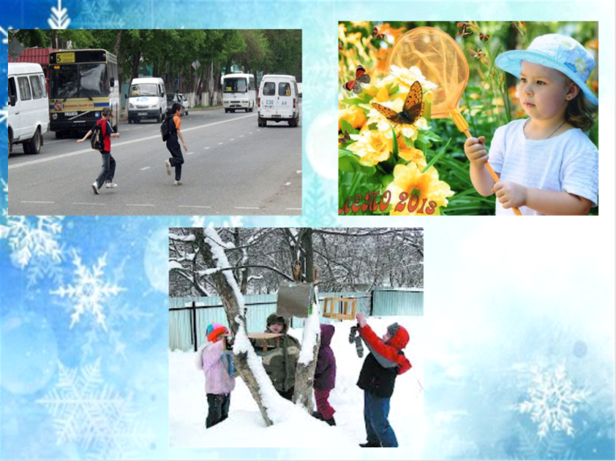

Slide 8
сгре-ба-ли сгребали
скла-ды-ва-ли складывали
тру-дят-ся трудятся
от-толк-нул-ся оттолкнулся
чет-ве-рень-ки четвереньки

